Slide 1
Ruby On Rails
Hüseyin Gömleksizoğlu
huseyin@gomleksizoglu.com

Slide 2
Belge Lisansı
Bu belgeyi, Free Software Foundation tarafından yayınlanmış bulunan GNU
Özgür Belgeleme Lisansının 1.2 ya da daha sonraki sürümünün koşullarına
bağlı kalarak kopyalayabilir, dağıtabilir ve/veya değiştirebilirsiniz.
Lisans'ın bir kopyasını http://www.gnu.org/copyleft/gfdl.html adresinde
bulabilirsiniz.
Bu belgedeki bilgilerin kullanımından doğacak sorumluluklar ve olası
zararlardan belge yazarı sorumlu tutulamaz. Bu belgedeki bilgileri
uygulama sorumluluğu uygulayana aittir.
Tüm telif hakları aksi özellikle belirtilmediği sürece sahibine aittir.
Belge içinde geçen herhangi bir terim, bir ticari isim ya da kuruma
itibar kazandırma olarak algılanmamalıdır. Bir ürün ya da markanın
kullanılmış olması ona onay verildiği anlamında görülmemelidir.

Slide 3
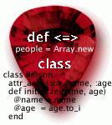

Herşey bir programcının eğlenceli bir programlama dili oluşturmak istemesiyle başladı.

Slide 4
Önce Biraz Ruby
Yukihiro "Matz" Matsumoto 1993 yılında başladı ve 1995 yılında ilk defa yayınlandı
Tamamen nesne tabanlı betik bir dil
Açık Kaynak Kodlu
Zengin Kütüphaneler
Öğrenmesi kolay, Kodlaması eğlenceli
Esnek ve Hedefe yönelik
Kolay arayüz
HIZLI!

Slide 5
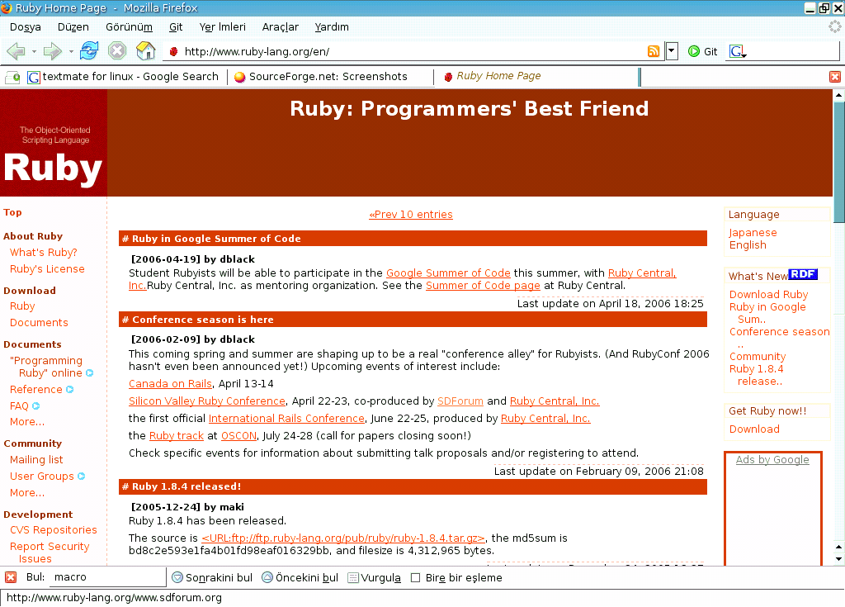
http://www.ruby-lang.org

Slide 6
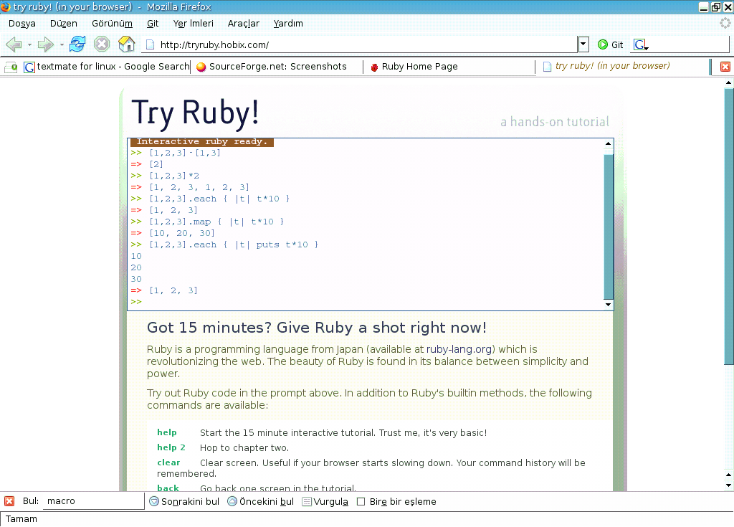
http://tryruby.hobix.com/

Slide 7
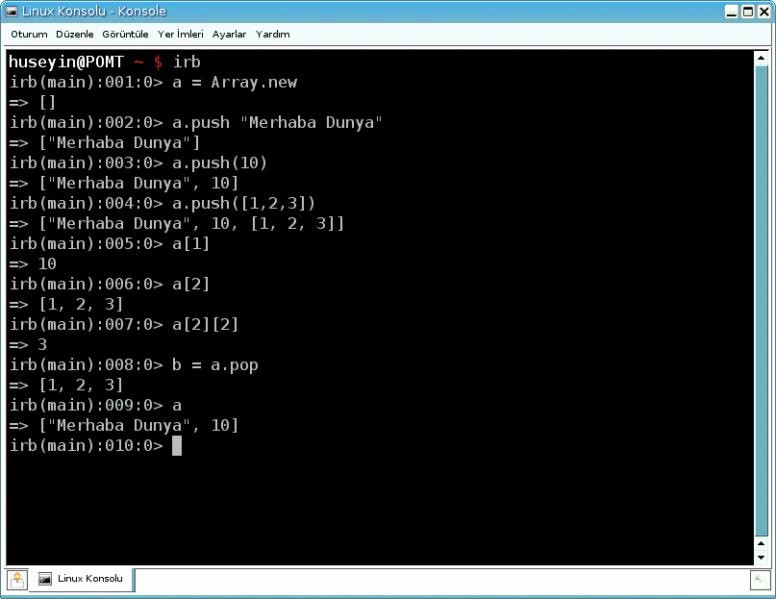
irb

Slide 8
Ruby'den Örnekler
def say_goodnight(name)
result = "Good night, #{name.capitalize}"
return result
end
def say_hello(name)
  “Hello ,” + name.capitalize
end
puts say_goodnight('uncle')
puts say_goodnight 'uncle'
puts say_goodnight ”uncle”

Slide 9
Ruby'den Örnekler
if a == 1
  puts “bir”
end
if a == 1 then puts “bir”
if a == 1; puts “bir”; end
if a == 1
  puts “bir”
else
  puts “bir değil”
elsif
end
puts “bir” if a == 1
puts “bir değil” unless a == 1
a ||= 1

Slide 10
Ruby'den Örnekler
until a > 10
  a = a + 1
end
while a <= 10
  a += 1
end
for i in [1,2,3,10,11,”merhaba”]
  puts i
end
[1,2,3,10,11].each do |i|
  puts i
end
[1,2,3].map { |i| i * 10 }

Slide 11
Ruby'den Örnekler
numbers ={
  :one => “bir”,
  :two => ”iki”,
  :three => “üç”
}
puts numbers[:two]
redirect_to :action => 'show', :id => message.id

Slide 12
Ruby'den Örnekler
class MyClass
def initialize(value)
@value = value
end
def value
@value
end
def value=(value)
@value = value
end
end
require "class"
a = MyClass.new(10)
puts a.value
a.value = 15
puts a.value

Slide 13
Ruby'den Örnekler
class MyClass2
  attr_reader :name, :date
  attr_writer :date
  attr_accessor :age
  def initialize(name, date, age)
    @name = name
    @date = date
    @age = age.to_i
  end
end
b = MyClass2.new("Ruby", "13/05/2006", 20)
puts b.name
puts b.date
puts b.age
b.date = "14/05/2006"
b.age = 20.01
b.name = "Ruby On Rails" <=undefined method `name='

Slide 14
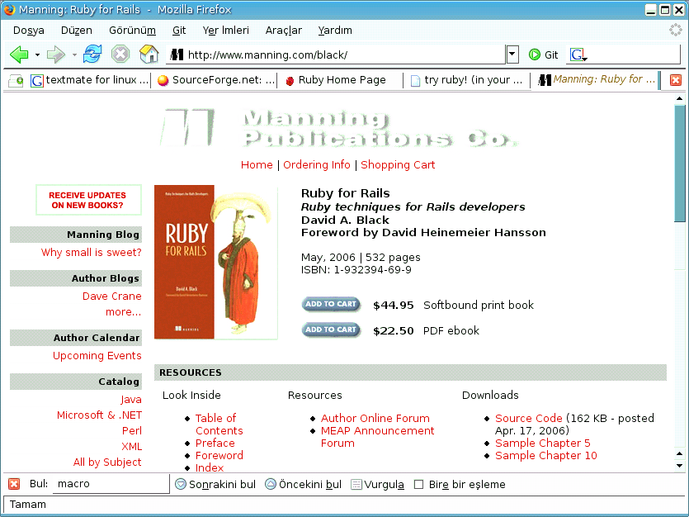
Ruby For Rails - www.manning.com

Slide 15
Ruby On Rails
Acısız web uygulamaları geliştirme

Slide 16

Rails Nedir ?
Rails tamamen Ruby dili ile yazılmış bir altyapı(framework)tur.
David Heinemeir Hansson tarafından 2004 yılında yayınlandı.
3 Katmanlı Mimari - (Model-View-Controller)

Slide 17
Neden Rails ?
Ruby
3 Katmanlı mimari
İş Hayatının ihtiyaçlarına yönelik hızlı üretim
Üretim Odaklı
Kolay Başlangıç
Her aşamada çalışan sistem
Plugin desteği
Doğal AJAX uyumluluğu
Generater
Ruby'den gelen veritabanı kütüphanesi

Slide 18
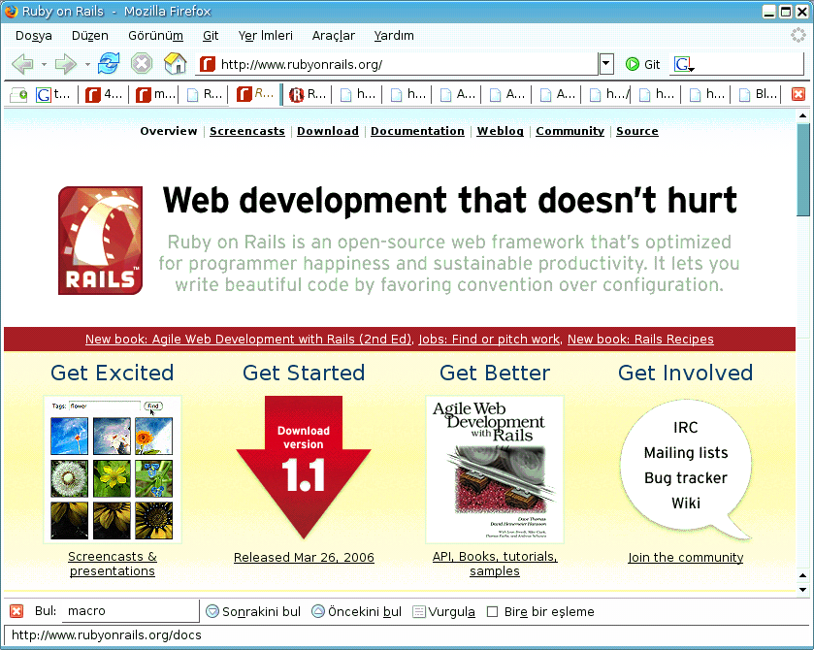
www.rubyonrails.org

Slide 19
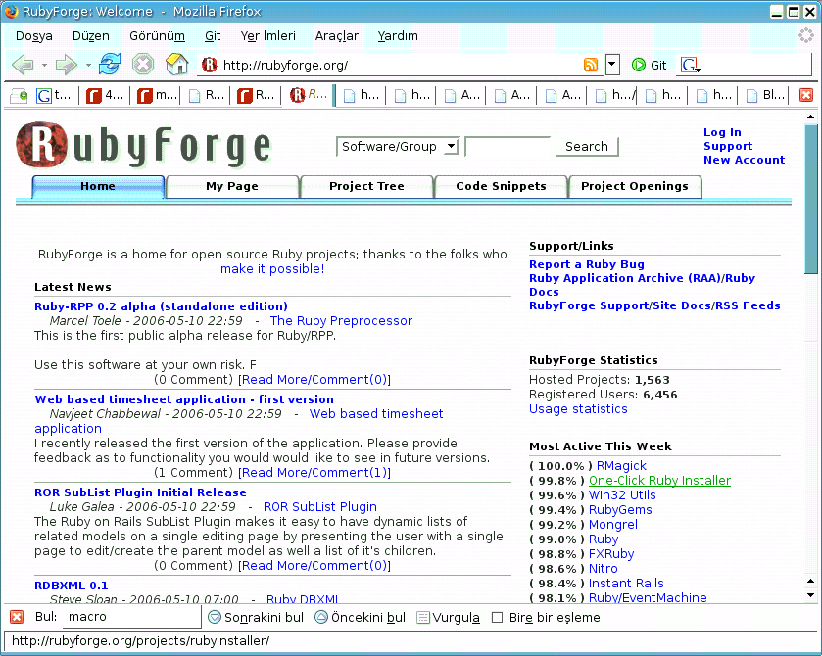
www.rubyforge.org

Slide 20

Rails Kurulumu
Ruby kurulur
  pisi install ruby
  www.ruby-lang.org dan kaynak kodundan derlenebilir
Gem kurulur
  rubyforge.org'den kaynak kodları indirilir.
  ruby setup.rb
Gem aracılığı ile rais kurulur
  gem install rails –include-dependencies
  ActionMailler, ActionPack, ActionWebservice, ActiveRecord, ActiveSupport kütüphaneleri de kurulacak

Slide 21
Editörler
vi / emacs
TextMate
Radrails
Eclipse (RubyDevelopmentTools)
FreeRide
SciTE
Arachno
Editplus, notepad2
Klasör listesi gösterenler daha kullanışlı

Slide 22
3 Katmanlı Mimari
Kullanıcıdan bilgi alma
Ekranda bilgi gösterme
View
İşleyişi kontrol etme
Karar verme
Controller
Veritabanı işlemleri
Veri üzerine işlemler
model
veritabanı

Slide 23
Örnek Uygulama

Slide 24
Rails'in adres yapısı
config/routes.rb dosyası içinde tanımlanır
Dosya bazlı değil controller, action ve id bazlıdır
Başka bilgiler de kullanılabilir
Örneğin
http://localhost/welcome/hello/1
:controller/:action/:id
http://localhost/arsiv/2006/05/12
:yil /:ay/:gun
:controller => news, :action => show
şeklinde olabilir.

Slide 25
Şablon Yapısı
Rails template yapısını destekler
Bir sayfa gösterilmeden önce
  app/views/layouts/application.rhtml
  veya
  app/views/layouts/:controller.rhtml
  app/views/:controller/:action.rhtml
  dosyalarını işler
Application.rhtml dosyası varsa tüm sayfalar için o dosya kullanılır yoksa her controller için ayrı şablon dosyası kullanılır.

Slide 26
Veritabanı işlemleri
Rails veritabanına erişmek için Ruby'nin veritabanı sürücülerini kullanır
Uygulama içindeki
  config/database.yml dosyasına göre bağlanır.
3 farklı çalışma durumuna göre farklı veritabanları kullanır.
  Development – Geliştirme
  Production – Yayın, sürüm
  Test
Veritabanı işlemleri ile MCV yapısında Model katmanı ilgilenir

Slide 27
config/database.yml
development:
adapter: mysql
database: blog_development
username: root
password:
host: localhost
socket: /var/run/mysqld/mysqld.sock
production:
adapter: mysql
database: blog_production
username: root
password:
host: localhost
socket: /var/run/mysqld/mysqld.sock

Slide 28
migration
Uygulama versiyonları ile veritabanı arasındaki uyumsuzluğu gidermek için geliştirilmiş
script/generate migration create_blog
rake migrate
rake migrate VERSION=1

Slide 29
Model bağlantıları
has_one
has_many
belongs_to
has_and_belongs_to

Slide 30
Kontroller
validates_presence_of :title, :description, :image_url
validates_numericality_of :price
validates_uniqueness_of :title
validates_format_of :image_url,
:with => %r{^http:.+\.(gif|jpg|png)$}i,
:message => "must be a URL for a GIF, JPG, or PNG image"
protected
def validate
errors.add(:price, "should be positive") unless price.nil? || price >= 0.01
end
  Kontroller model üzerinde tanımlanır ve tüm sistem üzerinde geçerli olur.

Slide 31
Kontroller
# validates_acceptance_of
# validates_associated
# validates_confirmation_of
# validates_each
# validates_exclusion_of
# validates_format_of
# validates_inclusion_of
# validates_length_of
# validates_numericality_of
# validates_presence_of
# validates_size_of
# validates_uniqueness_of

Slide 32
Hata Ayıklama
Ruby'nin debug kütüphanesini kullanır
scripts/breakpointer
breakpoint()
view üzerinde debug(params)

Slide 33
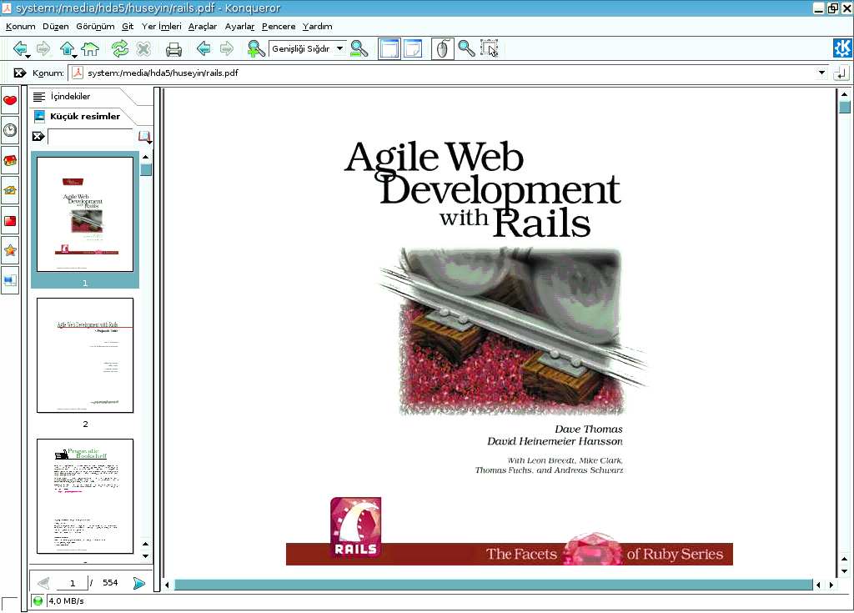
Agile Web Development with Rails

Slide 34
SORULAR ?

